Slide 1
МБДОУ «Детский сад №20» Проект На тему: «Гостеприимство разных народов»
Выполнила:
Воспитатель подготовительной группы
Петрова Ольга Сергеевна

Slide 2
Проект
Задачи:
- знакомство детей с традициями и культурой разных народов;
- обратить внимание детей на общие черты в культуре разных народов;
- развивать у детей чувство понимания красоты традиций другого народа;
- воспитывать уважение к культуре любой национальности.
Объект исследования: изучение и дальнейшее развитие традиционной культуры народов России.
Цель проекта: рассмотрение традиций гостеприимства народов разных национальностей.
Тип проекта: Информационный
Методы исследования: изучение теоретического материала; анализ, синтез, структурирование и обобщение и разработка презентации.
Продукт: доклад, мультимедийная презентация.

Slide 3
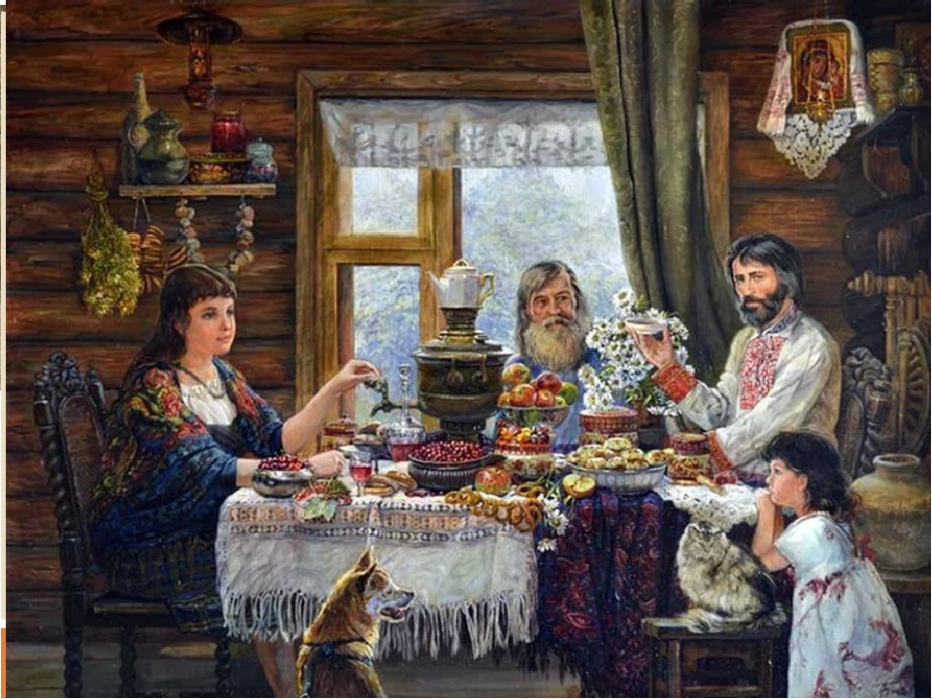
История гостеприимства
В настоящее время гостеприимство характерно для большинства народов как культурная традиция.

Slide 4
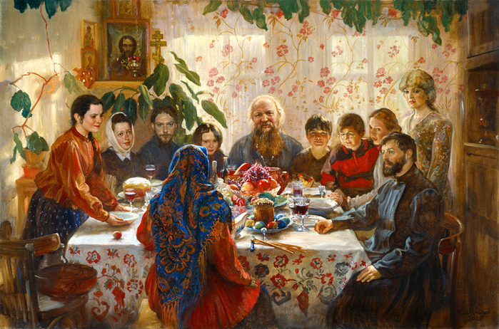
Гостеприимство русского народа

Slide 5
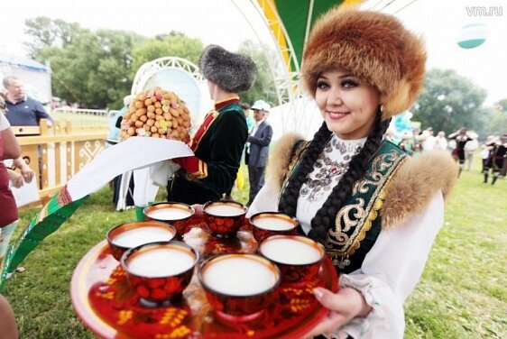
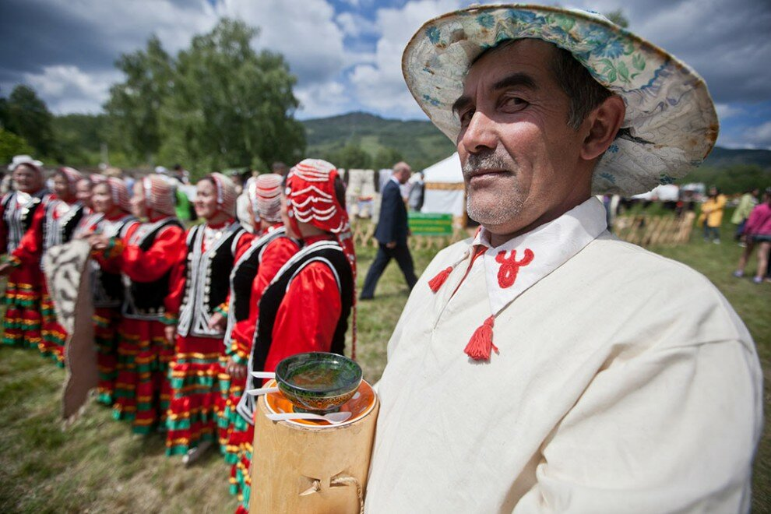
Гостеприимство народов Башкирии

Slide 6
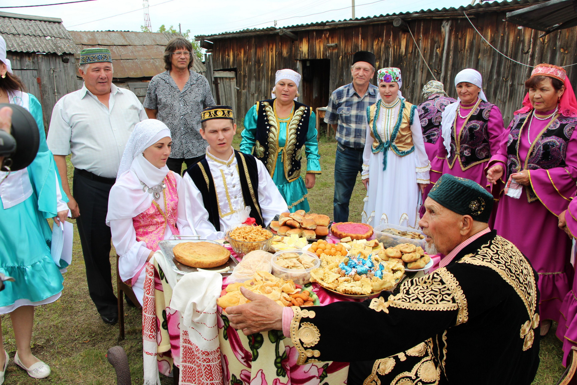
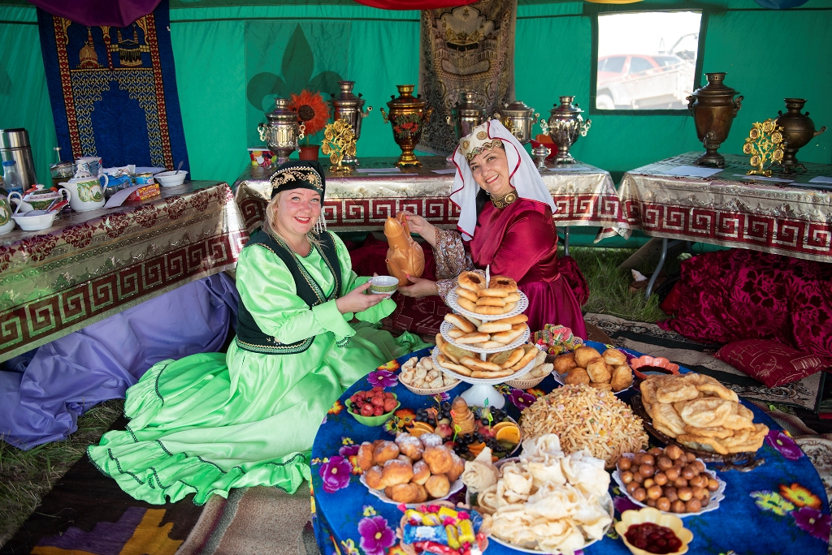
Гостеприимство татар

Slide 7
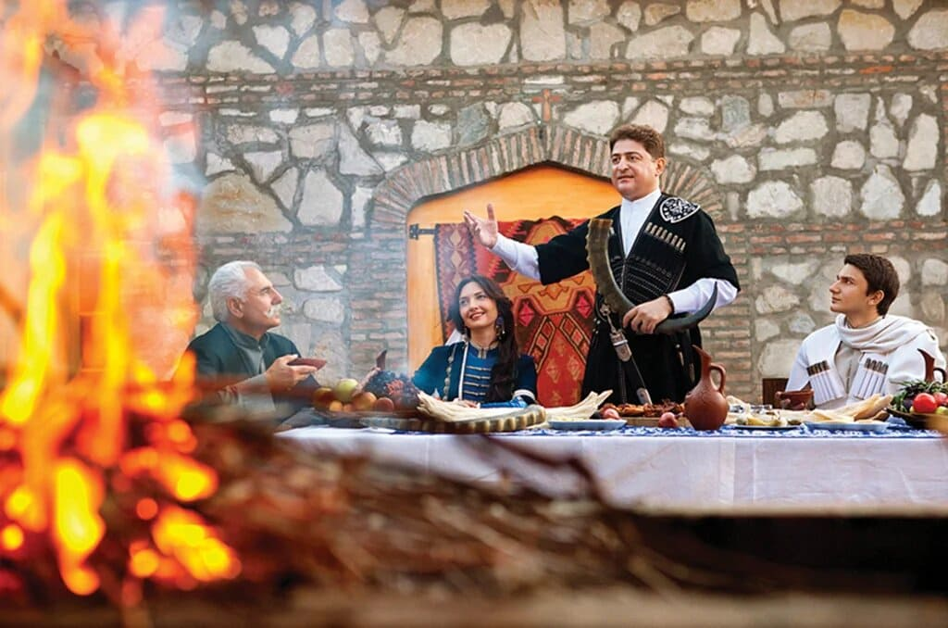
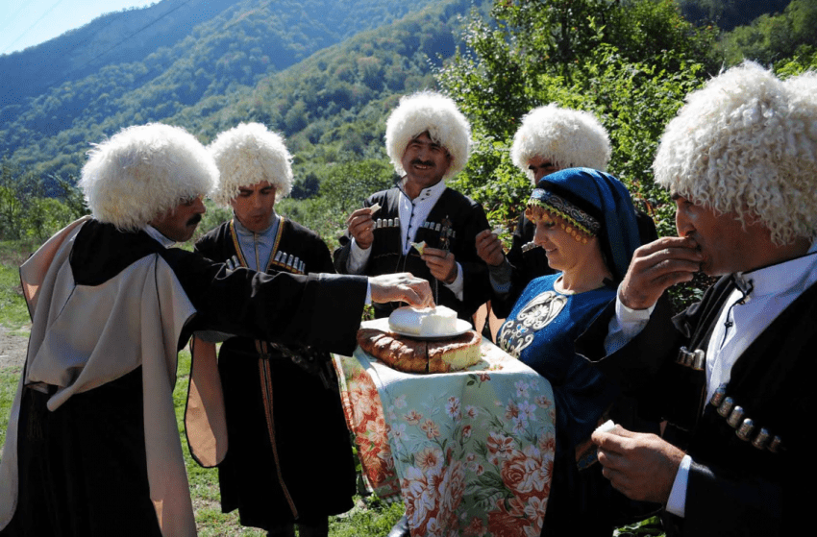
Гостеприимство Кавказа

